Slide 1
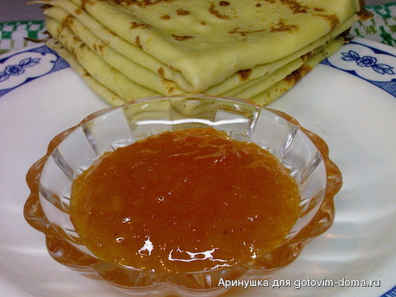
Приготовление апельсинового джема
Яркий джем с минимумом сахара и интенсивным апельсиновым ароматом. Замечательно для утренних тостов, особенно в период нехватки солнца и тепла.

Slide 2
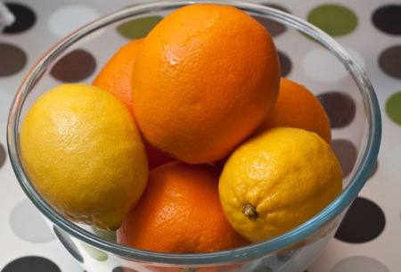
Ингредиенты для "Апельсиновый джем"
апельсины - 1 кг
сахар-песок - 1 кг
корица - 1 палочка
вода - 1 литр
лимон - 2 шт. (выжать сок)
Апельсины и лимоны нужно хорошо вымыть (лучше щеткой, чтобы удалить воск, которым может быть покрыта кожица), после чего залить кипятком и подержать в нем 5-10 минут. За это время в воду перейдут не нужные нам вещества, которыми обрабатывают фрукты.

Slide 3
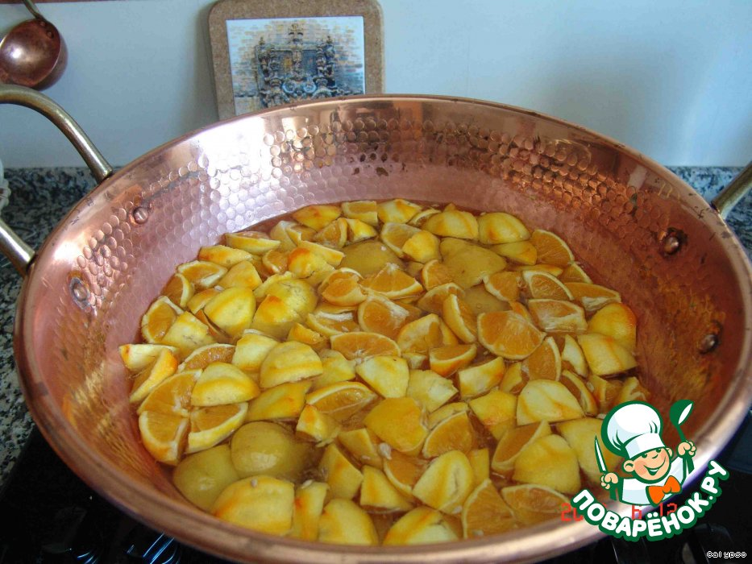
Тонким ножом снимаем цедру с апельсинов, режем апельсины на 8 частей, засыпаем сахаром, выдерживаем до образования сока, добавляем сок лимона. Воду кипятим с кожурой лимона пока она не станет мягкой, вливаем в апельсины.
Ставим варить апельсины в образовавшемся сиропе несколько часов с палочкой корицы, пока варенье не упарится в 2 раза.

Slide 4
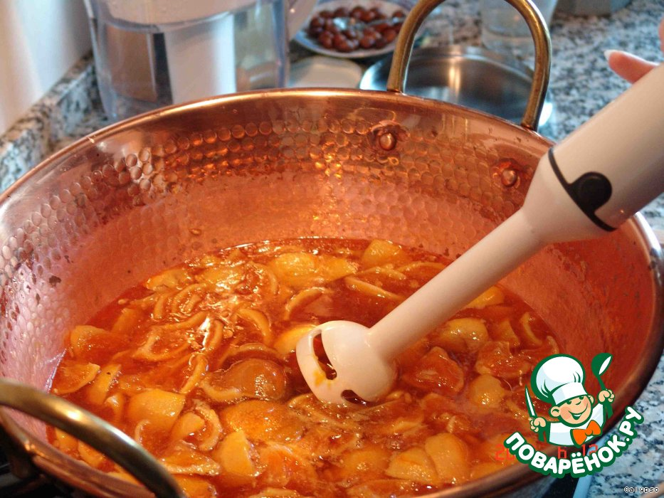
Когда апельсины почти готовы, перетираем все блендером и Добавляем нарезанную цедру. Цедра добавляется не вся, а примерно 4-5 щепоток (2 горсточки)
остальную можно посушить и использовать для других целей. Готовый джем должен хорошо увариться.. Джем должен быть густым

Slide 5
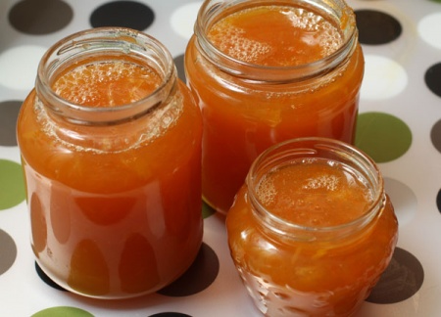
Готовый горячий джем переложите в чистые банки (для долгого хранения их нужно простерилизовать) и хорошо остудите.

